Slide 1



Harbin Engineering University
Dagger: A Data (not code) Debugger
Dagger数据调试器
CIDR 2020
学号：S320060114 姓名：李也

Slide 2
Dagger概述
Harbin Engineering University
Dagger(数据调试器)是一种端到端的数据调试器，它抽象出以数据为中心的关键原语，使用户能够在给定的管道中快速识别和减少与数据相关的问题。Dagger的灵感来自于对几个组织的数据科学家进行的一系列采访。Dagger的一个初步版本已经被整合到Data Civilizer 2.0中，以帮助马萨诸塞州总医院的医生处理复杂的问题。

Slide 3
Harbin Engineering University
随着我们向以数据为中心的系统迈进，构建和调试数据管道比以往任何时候都更加重要。选择和调优这些管道是一个难题。随着复杂性的增加，在管道建模或执行过程中可能出现许多错误:
代码bug:管道的一个或多个模块中可能存在bug。这需要跟踪潜在的错误(例如，使用代码调试器)，然后修复代码;
参数错误:经常会出现一个或多个组件需要大量参数调优的情况。在这种情况下，用户(或算法)使用一组参数对管道进行评估，以获得更好的结果;
数据错误:输入数据或代码产生的中间数据有问题，如训练数据不够大，机器学习模型无法生成合理的推断或数据格式错误。
在Dagger中，本文专注于解决与数据错误相关的问题。
在给定的数据管道中，数据要在不同的组件之间经过无数的转换。即使输入数据有效，其中间数据也可能无效。我们将在代码中处理的可变数据(例如，标量变量、数组)称为code-handled数据。

Slide 4
Harbin Engineering University
Dagger被设计用来帮助用户调试code-handled数据，它允许用户
(1)用输入的Python脚本创建数据管道;
(2)与管道处理的数据进行交互，发现数据错误;
(3)在管道的任何阶段识别和调试数据相关的问题通过使用一系列基于现实世界的数据调试用例的原语。
本文对Dagger的扩展版进行了设计。

Slide 5
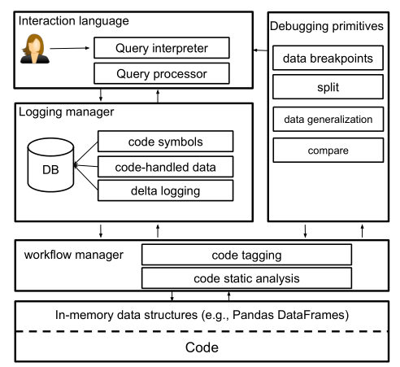
Harbin Engineering University
左图说明了Dagger的体系结构。简而言之，用户通过一种声明式的类似sql的语言与Dagger交互，以查询、检查和调试输入到其代码的数据和由其代码生成的数据。

Slide 6

Harbin Engineering University
Workflow manager:
为了将用户管道集成到现成的工作流程管理系统中，用户经常需要编写额外的代码。Dagger允许用户将他们的代码留在它的本地环境中(例如，Python)，并且只要求用户跟踪数据。
Dagger提供了两种调试模式:
(1)模块内部调试，用户标记不同的代码块，这些代码块将成为管道节点;
(2)模块间调试，用户跟踪模块边界的数据，即管道块/模块的输入和输出数据。
对于模块内调试，选择Python作为目标编程环境，因为它是数据科学家最常用的语言。

Slide 7
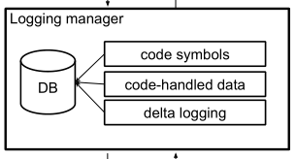
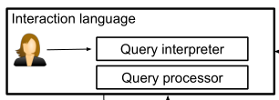
Harbin Engineering University
日志管理器:一旦定义了管道块，日志管理器就会在运行时跨管道块存储给定数据值的初始值及其更新值。日志管理器可以跟踪任何数据结构的值。对于Python内置类型等常用数据类型，日志管理器会自动记录它们的值。但是，对于用户定义的对象，必须提供记录函数来提取对象的值。日志管理器将跟踪code-handled数据和元数据(例如，变量名)存储到关系数据库中。
交互语言(DQL):由于Dagger将代码处理的数据公开给用户，所以它提供了一种简单易用的类似sql的语言DQL (Dagger查询语言)，以促进与管道数据的访问和交互(例如，查找管道中给定数据值的所有出现情况)。用户通过命令行接口发布他们的DQL调试查询。

Slide 8
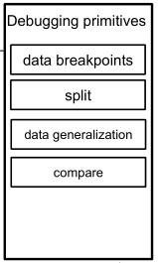
Harbin Engineering University
调试原语:Dagger支持的主要调试原语:
(1)用于编写数据断言的数据断点(例如，雇员的工资是否设置为负值?)
(2)对输入表进行拆分并在每一部分运行用户指定的函数。例如，我们可以根据属性的值对训练数据集进行分区，并使用每个分区作为训练数据来构建分类器。在本例中，用户定义的函数是分类器。
(3)数据泛化,给定表中的示例数据值,寻找 基于用户相似度函数(如欧氏距离)的一个分区。
(4)比较：用code-handled数据比较不同管道,也就是说,如果两个管道产生类似的中间数据,然后,很可能它们下游块会产生类似的结果。

Slide 9
Harbin Engineering University
下面介绍如何通过Dagger的调试原语帮助我们建立一个高精度的ML模型来预测癫痫发作。我们将使用在Dagger 中使用的DQL语言来指定调试原语并与code-handled数据交互的语言来展示这些示例。
数据泛化:Dagger提供了一个数据泛化原语来自动、可靠地生成标签。更具体地说，给定一些神经学家手工标记的脑电图片段，数据泛化原语快速地找到并传播标签到与这些标记示例相似的对象。
拆分原语：Dagger提供了一个基于不同谓词(例如，类标签)对训练数据集进行分区的拆分原语，这样用户就可以分析使用不同分区产生的不同模型。拆分原语在数据预处理步骤中非常重要。

Slide 10
Harbin Engineering University
数据断点:数据断点用于表示管道中不同阶段的code-handled数据的测试条件。它们在加速我们的学习管道方面很有用，例如，如果对数据的断言失败，我们可以停止管道的执行。例如，神经学家常常想知道在收集新的带标记的EEG（脑电图）样本，并对模型进行更新后一个目标类的分类精度是否会提高。在这种情况下，神经学家可以设置一个数据断点，一旦这个目标类中的错误率超过给定的阈值，该断点将立即终止建模过程。
Compare原语: 经常在学习管道中使用，以帮助神经学家确定新的预处理操作或参数设置是否会对管道的最终输出产生影响。例如，神经学家期望通过高通/低通滤波器(去除脑电图数据中不感兴趣的频率)来提高分类精度。这一假设并不能在运行模型后得到证实。因此,如果我们能比较过滤前后的脑电图段，并发现他们是相似的,就可以跳过昂贵的建模和培训流程。

Slide 11
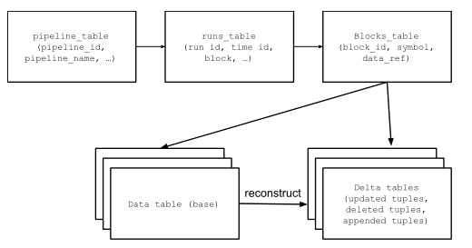
Harbin Engineering University
默认情况下，我们在Dagger的存储模型中支持两种数据类型
(1)Scalar:包括数值类型(如整型, 浮点型);
(2)数组:包括可以表示为任意维数的数组的任何数据项(如时间序列)
当我们拥有更复杂的数据类型时，通过最初的这两种类型，我们能够支持大多数管道的需求。
Dagger的存储模型(上图)由一组表组成，每个表包含以下信息:
(1)代码中的变量名及其值;
(2)每个变量值的管道块标识符;
(3)运行标识符，跟踪与每个运行的管道对应的数据项;
(4)时间标识符，反映在给定运行中产生这些数据项的顺序(由管道确定)。

Slide 12
Harbin Engineering University
面临的挑战：
Dagger是一个正在进行的项目，主要面临以下的挑战
设计索引数据结构以有效地支持DQL查询;
管理python特有的语言构造;
最小化Dagger在运行时带来的总开销。

Slide 13
Harbin Engineering University
谢谢！

